Slide 1
ДОПОЛНИТЕЛЬНЫЕ ЛЬГОТЫ
ДЛЯ УЧАСТНИКОВ СПЕЦИАЛЬНОЙ ВОЕННОЙ ОПЕРАЦИИ
МИНИСТЕРСТВО ОБОРОНЫ
СОЦИАЛЬНЫЕЛЬГОТЫ И ГАРАНТИИ
РОССИЙСКОЙ ФЕДЕРАЦИИ
обственное жилье за счет Минобороны России через накопительно-ипотечную систему
статус ветерана боевых действий
и соответствующие льготы
с
с
лужебное жилье или омпенсация за найм жилья
кредитные и налоговые каникулы
к
бесплатное обследование, лечение и реабилитация в военно- медицинских учреждениях
бюджетные места для обучения
детей в вузах
бесплатное обеспечение
лекарственными препаратами
бесплатный отдых детей в летних
оздоровительных лагерях
обеспечение вещевым
имуществом и обмундированием
страховые выплаты при ранении травме) и гибели
(
б
есплатное трехразовое питание
социальная программа реабилитации и адаптации (трудоустройство
и предоставление жилья)
вухнедельный оплачиваемый
отпуск не реже 1 раза в 6 месяцев
д
трахование жизни и здоровья за счет федерального бюджета
с
дополнительные
льготы и гарантии субъектов
Российской Федерации
раво на пенсию после 20 лет службы
п
СЛУЖБА ПО КОНТРАКТУ В ВООРУЖЕННЫХ СИЛАХ
contract.mil.ru

Slide 2
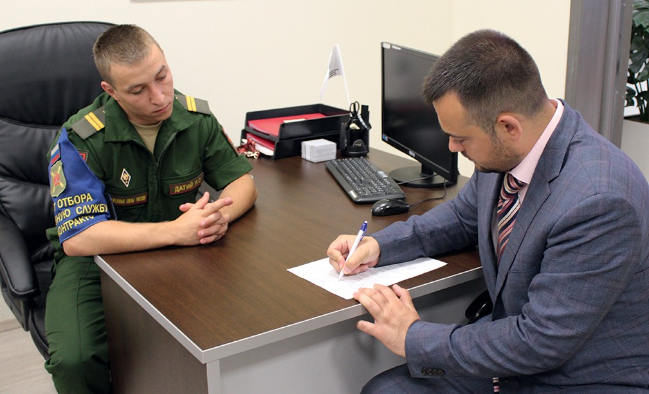
ДЛЯ ПОСТУПЛЕНИЯ НА ВОЕННУЮ СЛУЖБУ
ПО КОНТРАКТУ
ТРЕБОВАНИЯ К КАНДИДАТАМ
ДЕНЕЖНОЕ ДОВОЛЬСТВИЕ
возраст от 18 лет
В УЧЕБНОМ ЦЕНТРЕ
годен по состоянию здоровья
от 30 до 45 тыс. руб. в месяц
лично, почтовым отправлением,
по телефону в пункт отбора
(в зависимости от
воинского звания,
должности и выслуги лет)
или военный комиссариат
через личный кабинет
ПЕРЕЧЕНЬ ДОКУМЕНТОВ
195 тыс. руб. единовременно (при заключении контракта на срок от года и более)
гражданина на официальном
сайте Минобороны России
lkg.mil.ru
автобиография и анкета (форма на сайте)
www.contract.mil.ru
паспорт
военный билет (при наличии)
свидетельства о браке и рождении
детей (при наличии)
документы об образовании
от 100 тыс. руб. единовременно
(региональная денежная выплата)
через
«Стать
электронный добровольцем
сервис
или
едином
В ЗОНЕ
СПЕЦИАЛЬНОЙ ВОЕННОЙ ОПЕРАЦИИ
контрактником» на
от 170 до 200 тыс. руб. в месяц
портале государственных услуг
gosuslugi.ru
(в зависимости от
воинского звания,
ПОРЯДОК ПОСТУПЛЕНИЯ
должности и выслуги лет)
от 50 тыс. руб. до1 млн. руб.
(за уничтожение или захват вооружения и военной техники противника)
сдать документы в пункт отбора или военный комиссариат
пройти собеседование с психологом
пройти медицинский осмотр
получить предписание и убыть к месту службы
заключить контракт в воинской части
8 тыс. руб. ежедневно
(за участие в активных наступательных действиях)
http://contract.mil.ru/career/ soldiering/conditions/ items_selection.htm
50 тыс. руб.
(за каждый километр продвижения в составе штурмовыхотрядов)
КОНТРАКТ ЗАКЛЮЧАЕТСЯ
на 1 год и более

